Slide 1
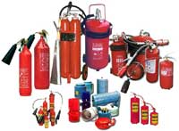
Огнетушители

Slide 2
Огнетушители углекислотные (ОУ)

Slide 3
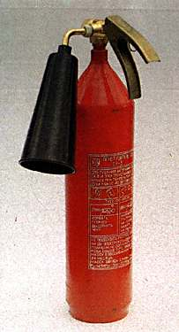
Показатели | Характеристика
Код продукции | 48 5431 1043
Нормативный документ | ТУ 22-150-135-92
Код предприятия-изготовителя | 21352393
ТАКТИКО-ТЕХНИЧЕСКИЕ И ЭКСПЛУАТАЦИОННЫЕ ХАРАКТЕРИСТИКИ
Огнетушащее вещество | двуокись углерода, ГОСТ 8050-85
Вместимость корпуса (согласно НТД завода изготовителя баллонов), л | 3
Огнетушащая способность (по классу В) не менее, М² | 0,45
Масса заряда огнетушащего вещества, кг | 2,1
Огнетушащая способность | 13В
Максимальное рабочее давление, МПа | 15
Продолжительность подачи огнетушащего вещества, с | 8 (не менее)
Длина струи огнетушащего вещества, м | нет данных
Диапазон рабочих температур, ° C | - 40 ... +50
Полная масса, кг | 6,8 (не более)
Габаритные размеры, мм | 500х220
Средний срок службы, лет | нет данных

Slide 4
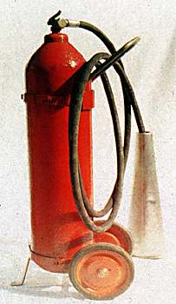
Показатели | Характеристика
Код продукции | 48 5431 0046*
Нормативный документ | ТУ 4854-158-21352393-96
Код предприятия-изготовителя | 21352393
ТАКТИКО-ТЕХНИЧЕСКИЕ И ЭКСПЛУАТАЦИОННЫЕ ХАРАКТЕРИСТИКИ
Огнетушащее вещество | двуокись углерода, ГОСТ 8050-85
Вместимость корпуса (согласно НТД завода изготовителя баллонов), л | 20
Огнетушащая способность (по классу В) не менее, М² | 2,52
Масса заряда огнетушащего вещества, кг | 14,0
Огнетушащая способность | 55В
Максимальное рабочее давление, МПа | 15
Продолжительность подачи огнетушащего вещества, с | 12 (не менее)
Длина струи огнетушащего вещества, м | 4,0
Диапазон рабочих температур, ° C | - 40 ... +50
Полная масса, кг | 50 (не более)
Габаритные размеры, мм | 415х280х1250
Средний срок службы, лет | нет данных

Slide 5
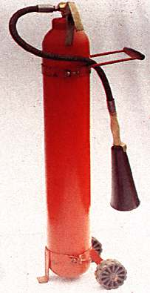
Показатели | Характеристика
Код продукции | 48 5431 0045
Нормативный документ | ТУ 4854-152-21352393-95
Код предприятия-изготовителя | 21352393
ТАКТИКО-ТЕХНИЧЕСКИЕ И ЭКСПЛУАТАЦИОННЫЕ ХАРАКТЕРИСТИКИ
Огнетушащее вещество | двуокись углерода, ГОСТ 8050-85
Вместимость корпуса (согласно НТД завода изготовителя баллонов), л | 10
Огнетушащая способность (по классу В) не менее, М² | 1,8
Масса заряда огнетушащего вещества, кг | 7,0
Огнетушащая способность | 55В
Максимальное рабочее давление, МПа | 15
Продолжительность подачи огнетушащего вещества, с | 15 (не менее)
Длина струи огнетушащего вещества, м | 3,0
Диапазон рабочих температур, ° C | - 40 ... +50
Полная масса, кг | 30,0 (не более)
Габаритные размеры, мм | 1200х370
Средний срок службы, лет | нет данных

Slide 6
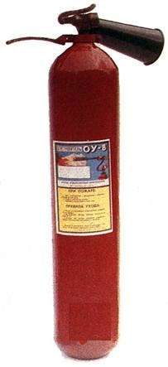
Показатели | Характеристика
Код продукции | 48 5431 1050*
Нормативный документ | ТУ 4854-148-21352393-95
Код предприятия-изготовителя | 21352393
ТАКТИКО-ТЕХНИЧЕСКИЕ И ЭКСПЛУАТАЦИОННЫЕ ХАРАКТЕРИСТИКИ
Огнетушащее вещество | двуокись углерода, ГОСТ 8050-85
Вместимость корпуса (согласно НТД завода изготовителя баллонов), л | 8
Огнетушащая способность (по классу В) не менее, М² | 1,8
Масса заряда огнетушащего вещества, кг | 5,6
Огнетушащая способность | 55В
Максимальное рабочее давление, МПа | 15
Продолжительность подачи огнетушащего вещества, с | 12 (не менее)
Длина струи огнетушащего вещества, м | 3.0
Диапазон рабочих температур, ° C | - 40 ... +50
Полная масса, кг | 15,8 (не более)
Габаритные размеры, мм | 1000х570
Средний срок службы, лет | нет данных

Slide 7
Огнетушители порошковые (ОП)

Slide 8
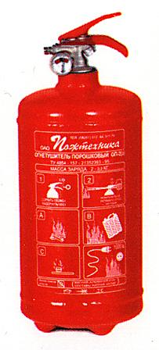
Показатели | ХАРАКТЕРИСТИКИ
Код продукции | 48 5433 3124* | 48 5433 3124* | 48 5433 3124*
Нормативный документ | ТУ 4854-157-21352393-96 | ТУ 4854-001-07503201-97 | ТУ РБ 00153637-017-94
Код предприятия-изготовителя | 21352393 | 07503201 39362090 | 00153637
ТАКТИКО-ТЕХНИЧЕСКИЕ И ЭКСПЛУАТАЦИОННЫЕ ХАРАКТЕРИСТИКИ
Способ вытеснения огнетушащего вещества | закачной
Марка огнетушащего вещества | ПСБ-3, Пирант-АН, ПФ или ПХК | П-2АП, Пирант-А, Пирант-АН, | П-2АП, ПСБ-3, ПФ, Пирант-А
Масса заряда огнетушащего вещества, кг | 2,0 | 2,0^{+0,1} | 1,6 (П-2АП) 1,7 (ПСБ-3) 1,5 (Пирант-А)
Огнетушащая способность | 1А, 21В
Рабочее давление, МПа | 1,6 | 1,17-1,62 | 0,35
Продолжительность подачи огнетушащего вещества, с | 6,0 | 6,0 | 7⁺²
Длина струи огнетушащего вещества, м | 3,0
Диапазон рабочих температур, ° C | -40...+50 |  | -20...+50
Полная масса, кг | 3,7 | 4,0 | 4,5
Габаритные размеры, мм | 130х325 | 116х370 | 115х130х370 (не более)
Средний срок службы, лет | нет данных | 10 (не менее) | нет данных

Slide 9
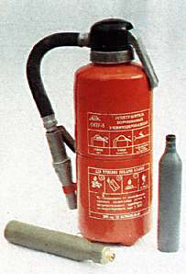
Показатели | Модель огнетушителя переносного порошкового
 | ОПУ-5 |  | ОПУ-5-04
Код продукции | 48 5433 3101 |  | 48 5433 3194
Нормативный документ | ТУ 84.75-04304.04-89 |  | ТУ 310.144-025-95
Код предприятия-изготовителя | 07503201 | 03936239 27526919 | 00239741
ТАКТИКО-ТЕХНИЧЕСКИЕ И ЭКСПЛУАТАЦИОННЫЕ ХАРАКТЕРИСТИКИ
Способ вытеснения огнетушащего вещества | с баллоном сжатого газа |  | нет данных
Марка огнетушащего вещества | П-2АП, Пирант-А, Пирант-АН |  | Пирант-А, Пирант-АН, ПСБ-3
Масса заряда огнетушащего вещества, кг | 3,8 | 3,48 | 3,5 Пирант-А, Пирант-АН 4,5 ПСБ-3
Огнетушащая способность | 2А, 55В |  | 2А, 55В
Рабочее давление, МПа | 0,8^{+0,15} |  | нет данных
Продолжительность подачи огнетушащего вещества, с | 6 | 9 | 15⁺⁵
Длина струи огнетушащего вещества, м | 3,0 (не менее) | 5,0 (не менее) | 5,0 (не менее)
Диапазон рабочих температур, ° C | -50...+50 |  | нет данных
Полная масса, кг | 8,8 (не более) |  | 9,5
Габаритные размеры, мм | 420х150 | 416х150 | нет данных
Средний срок службы, лет | 10 | нет данных | нет данных

Slide 10
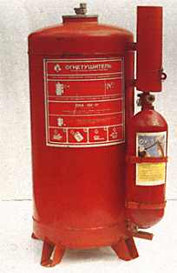
Показатели | Модель огнетушителя передвижного порошкового
 | ОП-50 (з) | ОП-50М
Код продукции | 48 5433 3184* | 48 5433 3183*
Нормативный документ | ТУ 0017-96 | ТУ 4854-002-00153784-94
Код предприятия-изготовителя | 00153637 | 00153784
ТАКТИКО-ТЕХНИЧЕСКИЕ И ЭКСПЛУАТАЦИОННЫЕ ХАРАКТЕРИСТИКИ
Способ вытеснения огнетушащего вещества | закачной
Марка огнетушащего вещества | Пирант-А, П-2АП, ПСБ-3, ПФ | ПСБ-3, Пирант-А
Масса заряда огнетушащего вещества, кг | 45,0 ПСБ-3 40,0 ПФ, П-2АП 35 Пирант-А | 45,0₋₂ ПСБ-3 35,0₋₂ Пирант-А
Огнетушащая способность | 10А, 233В | 6А, 233В
Рабочее давление, МПа | 1,6 | 1,6^{+0,2}
Продолжительность подачи огнетушащего вещества, с | 25 | 35
Длина струи огнетушащего вещества, м | 9,0 | 5,0 (не менее)
Диапазон рабочих температур, ° C | нет данных | -50...+50
Полная масса, кг | 100 | 100 (не более)
Габаритные размеры, мм | 420х445х1040 | 700х550х1050
Средний срок службы, лет | нет данных

Slide 11
Показатели | Модель огнетушителя передвижного порошкового
 | ОПА-100
Код продукции | 48 5433 3184*
Нормативный документ | ТУ 22-141-03-88
Код предприятия-изготовителя
ТАКТИКО-ТЕХНИЧЕСКИЕ И ЭКСПЛУАТАЦИОННЫЕ ХАРАКТЕРИСТИКИ
Способ вытеснения огнетушащего вещества |  | баллон с углекислым газом
Марка огнетушащего вещества |  | Пирант-А, П-2АП, ПСБ-3, ПФ
Масса заряда огнетушащего вещества, кг |  | 100,0 ПСБ-3; 80,0 ПФ, П-2АП; 75 Пирант-А
Огнетушащая способность |  | 10А, 233В
Рабочее давление, МПа |  | 0,8
Продолжительность подачи огнетушащего вещества, с |  | 15
Длина струи огнетушащего вещества, м |  | 24
Инерционность автоматической системы включения огнетушителей термомеханическим пуском не более, с |  | 120
Количество распылителей на распределительной сети не более, шт |  | 6
Вместимость баллона для рабочего газа, л |  | 5
Диапазон рабочих температур, ° C |  | -35...+50
Полная масса, кг |  | 200
Габаритные размеры, мм |  | 1150х399х780
Средний срок службы, лет |  | нет данных

Slide 12
Огнетушители воздушно-пенные (ОВП)

Slide 13
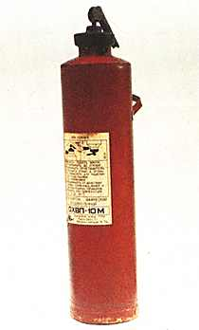
Показатели | Модель огнетушителя переносного воздушно-пенного
 | ОВП (Н,С)-10 (б) | ОВП-10
Код продукции | 48 5432 1120* | 48 5432 1119
Нормативный документ | ТУ 10-4854-017-02767964-96 | ТУ 4854-009- 03936239-97
Код предприятия-изготовителя | 02767964 | 03936239
ТАКТИКО-ТЕХНИЧЕСКИЕ И ЭКСПЛУАТАЦИОННЫЕ ХАРАКТЕРИСТИКИ
Способ вытеснения огнетушащего вещества | с баллоном сжатого газа
Вместимость корпуса огнетушителя, л | 10^{+0,5} | 10^{+0,5}
Объём заряда огнетушащего вещества, л | 8,5^{+0,4} | 8,1 (6,1-вода, 2,0-заряд)
Огнетушащая способность | 2А, 55В | 2А, 55В
Рабочее давление, МПа | нет данных | 1,2^{+0,15}
Кратность пены | 5 и 50 | 50
Продолжительность подачи огнетушащего вещества, с | 40 | 40
Длина струи огнетушащего вещества, м | 3,0 | 3,0 (не менее)
Диапазон рабочих температур, °C | +5...+50
Полная масса, кг | нет данных | 12,5 (не более)
Габаритные размеры, мм | нет данных | 690х150
Средний срок службы, лет | 10 | 10

Slide 14
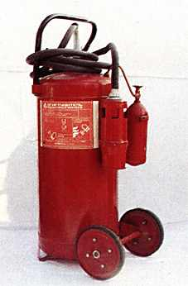
Показатели | Модель огнетушителя передвижного порошкового
 | ОВП-100
Нормативный документ | ТУ 22-141-02-87
Код предприятия-изготовителя
ТАКТИКО-ТЕХНИЧЕСКИЕ И ЭКСПЛУАТАЦИОННЫЕ ХАРАКТЕРИСТИКИ
Способ вытеснения огнетушащего вещества | баллон с углекислым газом
Марка огнетушащего вещества | Пенообразователь ПО-6К
Масса заряда огнетушащего вещества, кг | 5,5
Огнетушащая способность | 10А, 233В
Рабочее давление, МПа | 0,8
Продолжительность подачи огнетушащего вещества, с | 45...65
Длина струи огнетушащего вещества, м | 6,5
Кратность пены не менее | 70
Длина шланга не менее, м | 5
Вместимость баллона для рабочего газа, л | 2
Диапазон рабочих температур, ° C | +5...+50
Полная масса, кг | 148
Габаритные размеры, мм | 1170х630х630
Средний срок службы, лет | нет данных

